Slide 1

中小企業におけるサイバーセキュリティ対策 普及に向けた施策等について
2020年12月8日
独立行政法人 情報処理推進機構
セキュリティセンター 企画部
中小企業支援グループ
横山 尚人

Slide 2
独立行政法人 情報処理推進機構（IPA）とは
経済産業省の政策実施機関として：
情報セキュリティ対策を実現
ウイルス・不正アクセス等の情報受付
情報セキュリティ対策の普及啓発
IT人材を育成
国家試験「情報処理技術者試験」実施・国家資格「情報処理安全確保支援士」認定
イノベーション人材の育成・発掘の取組
IT社会の動向を調査・分析し基盤構築
先端技術情報の収集・調査分析
各種指針の策定・ガイドラインの公開
標的型サイバー攻撃情報の共有・初動対応
IT利活用のための基盤構築
産業サイバーセキュリティ対策を担う中核人材育成

Slide 3
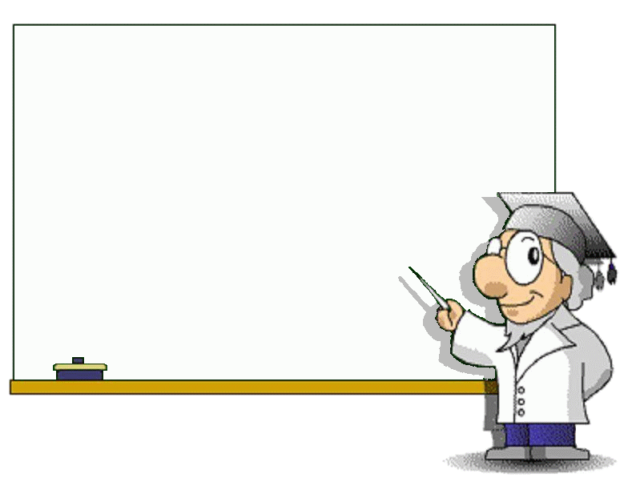
目次
１．サイバーセキュリティを巡る状況
２．国等における主な取組みと中小企業
向けサイバーセキュリティ対策支援事業
３．参考情報
（IPAのツール・制度のご紹介）
2

Slide 4
情報セキュリティ10大脅威2020 「個人」および「組織」向けの脅威の順位
昨年 順位 | 個人の脅威 | 順位 | 組織の脅威 | 昨年 順位
NEW | スマホ決済の不正利用 | 1位 | 標的型攻撃による機密情報の窃取 | 1位
2位 | フィッシングによる個人情報の詐取 | 2位 | 内部不正による情報漏えい | 5位
１位 | クレジットカード情報の不正利用 | 3位 | ビジネスメール詐欺による金銭被害 | 2位
7位 | インターネットバンキングの不正利用 | 4位 | サプライチェーンの弱点を悪用した攻撃 | 4位
4位 | メールやSMS等を使った脅迫・詐欺の手口による金銭要求 | 5位 | ランサムウェアによる被害 | 3位
3位 | 不正アプリによる スマートフォン利用者への被害 | 6位 | 予期せぬIT基盤の障害に伴う業務停止 | 16位
5位 | ネット上の誹謗・中傷・デマ | 7位 | 不注意による情報漏えい | 10位
8位 | インターネット上のサービスへの不正ログイン | 8位 | インターネット上のサービスからの 個人情報の窃取 | 7位
6位 | 偽警告によるインターネット詐欺 | 9位 | IoT機器の不正利用 | 8位
12位 | インターネット上のサービスからの 個人情報の窃取 | 10位 | サービス妨害攻撃によるサービスの停止 | 6位

Slide 5
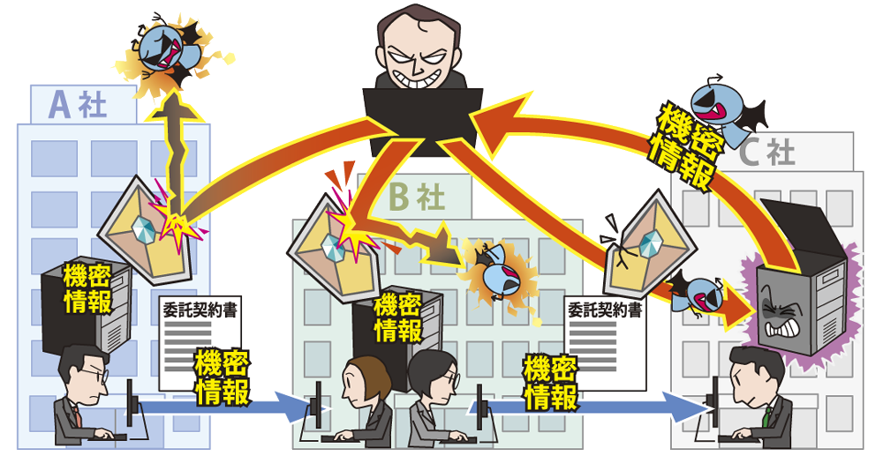
【4位】サプライチェーンの弱点を悪用した攻撃 ～業務委託先にも適切なセキュリティ管理を要求～
原材料や部品の調達、製造、在庫管理、物流、販売、業務委託先などの一連の商流（サプライチェーン）において、セキュリティ対策が甘い組織が攻撃の足がかりとして狙われる
一部業務を委託している外部委託先組織から情報が漏えい

Slide 6

【4位】サプライチェーンの弱点を悪用した攻撃 ～業務委託先にも適切なセキュリティ管理を要求～
要因
サプライチェーンのセキュリティ対策不足
サプライチェーンを適切に選定、管理していない
再委託先や再々委託先の管理は困難
委託先組織の先に再委託先組織や再々委託先組織がある
場合、その管理は委託先組織が行うため、委託元からの
セキュリティ対策管理はさらに難しくなる

Slide 7
中小企業における対策の状況 情報セキュリティ対策を進める上での課題点
「従業員の意識がまだ低い」が最も高く56.6%
「情報セキュリティ対策の知識をもった従業員がいない」が42.7% 、「業務を行うための人手が足りない状態である」が41.8%
出典：IPA「2018年度SECURITY ACTION宣言事業者における
情報セキュリティ対策の実態調査」
https://www.ipa.go.jp/files/000072383.pdf
6

Slide 8
目次
１．サイバーセキュリティを巡る状況
２．国等における主な取組みと中小企業
向けサイバーセキュリティ対策支援事業
３．参考情報
（IPAのツール・制度のご紹介）
7

Slide 9
産業サイバーセキュリティ研究会とWGの設置による検討体制
産業サイバーセキュリティ研究会
第１回 平成30年2月7日
第２回 平成30年3月29日
第３回 平成30年8月3日
第４回 平成30年12月25日
第５回 平成31年4月4日
第６回 令和２年3月（書面開催）
第１回：平成29年12月27日 開催
第２回：平成30年 5月30日 開催
第３回：平成31年 4月19日 開催
第４回：令和2年 4月17日 開催（電話開催）
第５回：令和2年 6月30日 開催
ＷＧ１
（制度・技術・標準化）
アクションプラン（４つの柱）を提示
アクションプランを加速化する３つの指針を提示
１．サプライチェーン強化パッケージ
産業界へのメッセージを発信
ＷＧ２
（経営・人材・国際）
第１回 平成30年3月16日
第２回 平成30年5月22日
第３回 平成30年11月9日
第４回 平成31年3月29日
第５回 令和 2年1月15日
第６回 令和 2年8月25日
サイバーセキュリティ強化運動の展開
構成員
※2020年4月開催時点
２．経営強化パッケージ
３．人材育成・活躍促進パッケージ
泉澤 清次 三菱重工業株式会社取締役社長
遠藤 信博 日本経済団体連合会サイバーセキュリティ委員長、
日本電気株式会社取締役会長等
大林 剛郎 日本情報ｼｽﾃﾑ･ﾕｰｻﾞｰ協会会長、
株式会社大林組代表取締役会長
櫻田 謙悟 経済同友会代表幹事、ＳＯＭＰＯホールディングス グループＣＥＯ取締役 代表執行役社長
篠原 弘道 日本電信電話株式会社取締役会長
中西 宏明 株式会社日立製作所取締役会長
船橋 洋一 アジア・パシフィック・イニシアティブ理事長
村井 純(座長)慶應義塾大学教授
渡辺 佳英 日本商工会議所特別顧問、大崎電気工業株式会社 取締役会長
ＷＧ３
(サイバーセキュリティビジネス化)
第１回 平成30年4月4日
第２回 平成30年8月9日
第３回 平成31年1月28日
第４回 令和元年8月2日
第５回 令和2年3月(書面開催)
４．ビジネスエコシステム創造パッケージ
産業サイバーセキュリティの加速化指針
オブザーバー
１．『グローバル』をリードする
２．『信頼の価値』を創出する~Proven in Japan~
３．『中小企業・地域』まで展開する
NISC、警察庁、金融庁、総務省、外務省、文部科学省、厚生労働省、農林水産省、国土交通省、防衛省

Slide 10


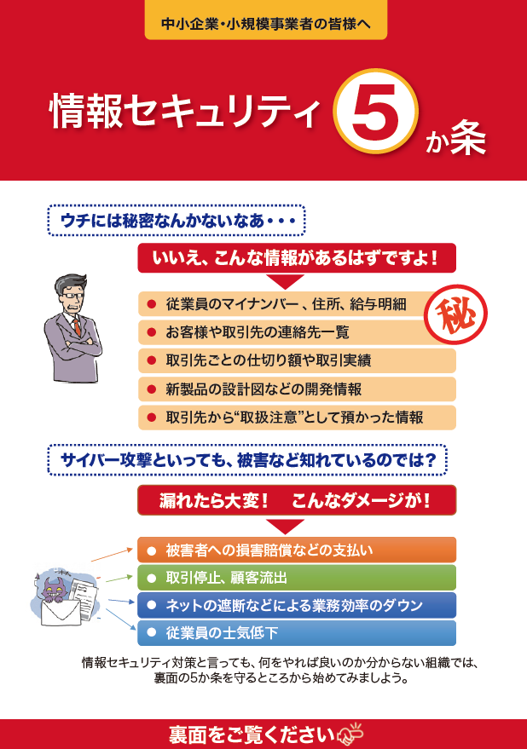

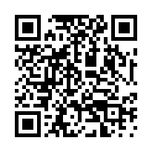
中小企業における現場対応の徹底支援 ~事前の備えから、インシデントが発生してしまった後の対応・復旧支援まで
セキュリティ対策を始めるに当たって何をやればいいのかわからない、そういった悩みをもつ中小企業に対し、まずは意識を持つ為、セキュリティ対策自己宣言「SECURITY ACTION」の取り組み。
専門家を派遣し、セキュリティポリシーの策定支援等「セキュリティマネジメント指導」を実施。
インシデントが発生してしまったが対処方法がわからない、この様な中小企業の事後対応を支援し、また簡易保険の実現を目指し、「サイバーセキュリティお助け隊」による支援体制を構築。
主に事前支援（防御等）
主に事後支援（検知、対応、復旧等）
SECURITY ACTION
セキュリティマネジメント指導
サイバーセキュリティお助け隊
セキュリティ対策に取組むことを事業者が自己宣言する制度。
中小企業に専門家を派遣し、実践的なセキュリティ対策の定着につなげる。
中小企業がサイバー攻撃等で困った時の相談窓口、駆けつけ支援体制を構築。
対策支援
（ポリシー策定支援等、指導4回/1社）
お助け隊チーム
中小企業
ITベンダー等
・セキュリティ機器の設置及び監視
・相談窓口設置
・一次対応、リモートサポート
IPA
中小企業
研
修
連
携
地域のIT事業者等
・駆けつけ支援
相談
情報処理安全確保支援士
（登録セキスぺ）
損保会社
・普及啓発説明会の開催
・簡易保険の在り方の検討
駆けつけ等の対応支援

Slide 11
情報セキュリティ対策 よくある質問
どこからどう始めたら良いか
まずは、 基本的なセキュリティ対策から実施
組織の実態に合わせ段階的に強化
どこまで実施すれば良いか
組織における改善点を把握し、対策の周知・実践
リスクを受容できるレベルまで実施
SECURITY ACTION の取組みから始める
10

Slide 12
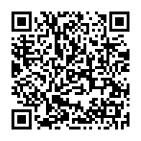
SECURITY ACTION 制度概要 https://www.ipa.go.jp/security/security-action/
中小企業自らが情報セキュリティ対策に取組むことを 自己宣言する制度
「中小企業の情報セキュリティ対策ガイドライン」の実践をベースに ２段階の取組み目標を用意
１段階目（一つ星）
「情報セキュリティ5か条」に取組むことを宣言
２段階目（二つ星）
「5分でできる！情報セキュリティ自社診断」で自社の状況を把握したうえで、「情報セキュリティ基本方針」を定め、外部に公開したことを宣言

Slide 13
SECURITY ACTION 一つ星
「情報セキュリティ５か条」に取組むことを宣言
1. OSやソフトウェアは常に最新の状態にしよう！
2. ウイルス対策ソフトを導入しよう！
3. パスワードを強化しよう！
4. 共有設定を見直そう！
5. 脅威や攻撃の手口を知ろう！
12

Slide 14
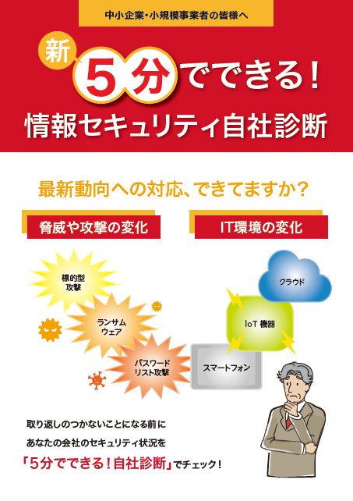
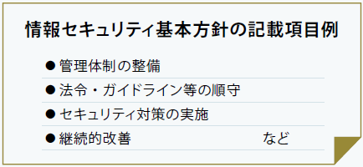
SECURITY ACTION 二つ星
1. 「5分でできる！情報セキュリティ自社診断」
で自社の状況を把握する
2. 情報セキュリティ基本方針を定め、外部に
公開したことを宣言
＋
13

Slide 15
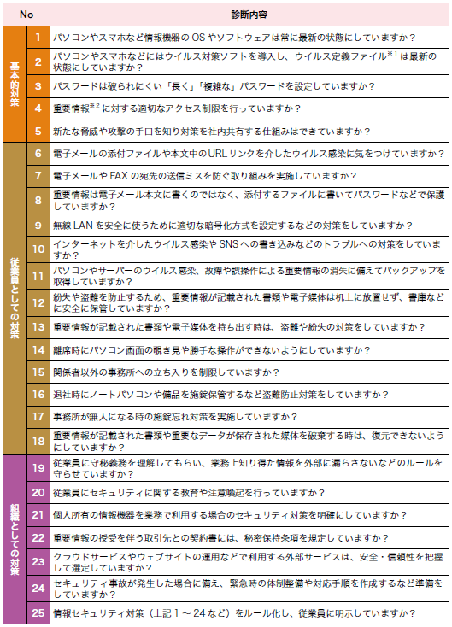
５分でできる！情報セキュリティ自社診断
自社診断のための25項目
・25項目の設問に答え、自社の情報セキュリティ対策の
実施状況を把握
基本的対策 5項目
脆弱性対策、ウイルス対策、 パスワード強化など
従業員としての対策 13項目
標的型攻撃メール、電子メール、持ち出し、廃棄、ウェブ利用など
組織としての対策 7項目
守秘義務、インターネット利用、ルール化など

Slide 16
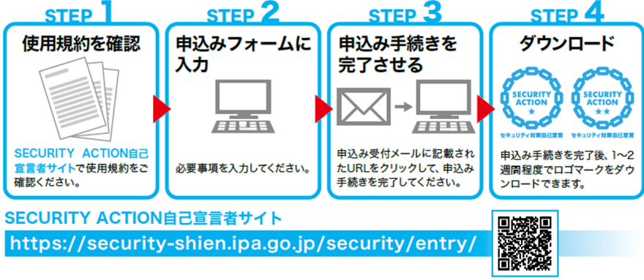
SECURITY ACTION 申込手順

Slide 17
中小企業の情報セキュリティ対策ガイドライン
入門から本格的対策までこれ一冊！
・情報を安全に管理するための 具体的な手順
・企業が認識すべき「3原則」 ・企業がやらなければならない 「重要7項目の取組」
・ウェブサイトの運用・クラウド
サービス安全利用の手引き
https://www.ipa.go.jp/security/keihatsu/sme/guideline/

Slide 18
企業＝経営者は何をやらなければならないのか
認識すべき「３原則」
経営者は、以下の３原則を認識し、対策を進める
原則１ | 情報セキュリティ対策は経営者のリーダーシップで進める
・経営者は情報セキュリティ対策の重要性を認識する
・自らリーダーシップを発揮して対策の実施を主導する
原則２ | 委託先の情報セキュリティ対策まで考慮する
・必要に応じて委託先が実施している情報セキュリティ対策も確認し、不十分な場合は
対処する
原則３ | 関係者とは常に情報セキュリティに関する コミュニケーションをとる
・情報セキュリティに関する取組方針を常日頃より関係者に伝えておく
⇒ サイバー攻撃によるウイルス感染や情報漏えいなどが発生した際、
説明責任を果たすことができ、信頼関係を維持することが可能
17

Slide 19
企業＝経営者は何をやらなければならないのか
実行すべき「重要7項目の取組」
・経営者は以下の７項目を自ら実践する、あるいは
・情報セキュリティ対策の責任者・担当者に
指示し、確実に実行する
取組１ | 情報セキュリティに関する組織全体の対応方針を定める
取組２ | 情報セキュリティ対策のための予算や人材などを確保する
取組３ | 必要と考えられる対策を検討させて実行を指示する
取組４ | 情報セキュリティ対策に関する適宜の見直しを指示する
取組５ | 緊急時の対応や復旧のための体制を整備する
取組６ | 委託や外部サービス利用の際にはセキュリティに関する責任を 明確にする
取組７ | 情報セキュリティに関する最新動向を収集する
18

Slide 20
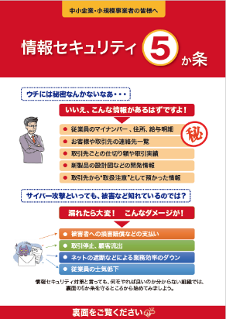
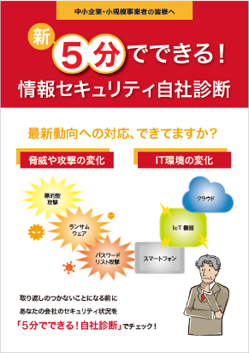
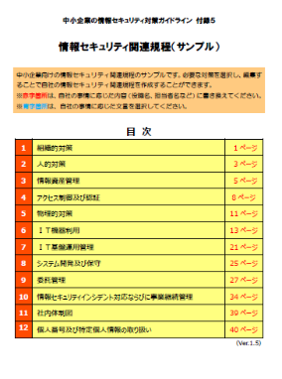


中小企業の情報セキュリティ対策ガイドライン
具体的な対策実践に向けた構成
・できるところから始めて段階的にステップアップ
Step1 できるところから始める
Step2 組織的な取り組みを開始
Step3 本格的に取り組む
Step4 より強固にするための方策
情報収集と共有
ウェブサイトの 情報セキュリティ
クラウドサービスの 情報セキュリティ
情報セキュリティ サービスの活用
技術的対作例と活用
詳細リスク分析の 実施方法
情報セキュリティ５か条
５分でできる！ 情報セキュリティ自社診断
情報セキュリティ関連規程
より強固にするため方策
SECURITY ACTION ★一つ星を宣言
SECURITY ACTION ★★二つ星を宣言
19

Slide 21
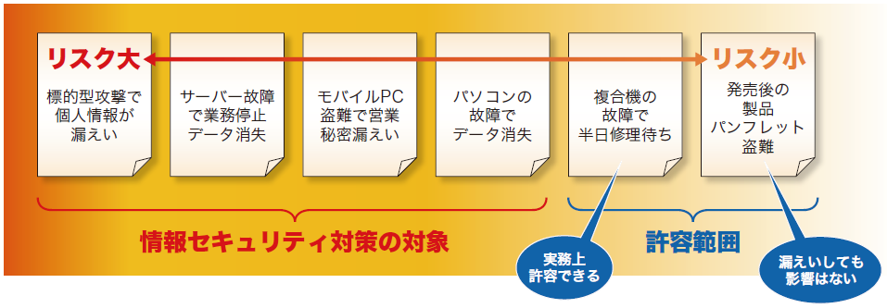
本格的に取り組む
Step1 できるところから始める
Step2 組織的な取り組みを開始
Step3 本格的に取り組む
Step4 より強固にするための方策
情報セキュリティ規程の作成
・対応すべきリスクの特定
経営者が避けたい重大事故から、対応すべきリスクを特定
外部状況：法律や規制、情報セキュリティ事故の傾向、取引先からの 情報セキュリティに関する要求事項など
内部状況：経営・情報セキュリティ方針、管理体制、情報システムの 利用状況など
・対策の決定
リスクが大きなものを優先して対策を実施
いつ事故が起きてもおかしくない 事故が起きると大きな被害になる
リスクが小さなものは許容する
事故が起きる可能性が小さい 発生しても被害が軽微である
事故が起きると 大きな被害
20

Slide 22

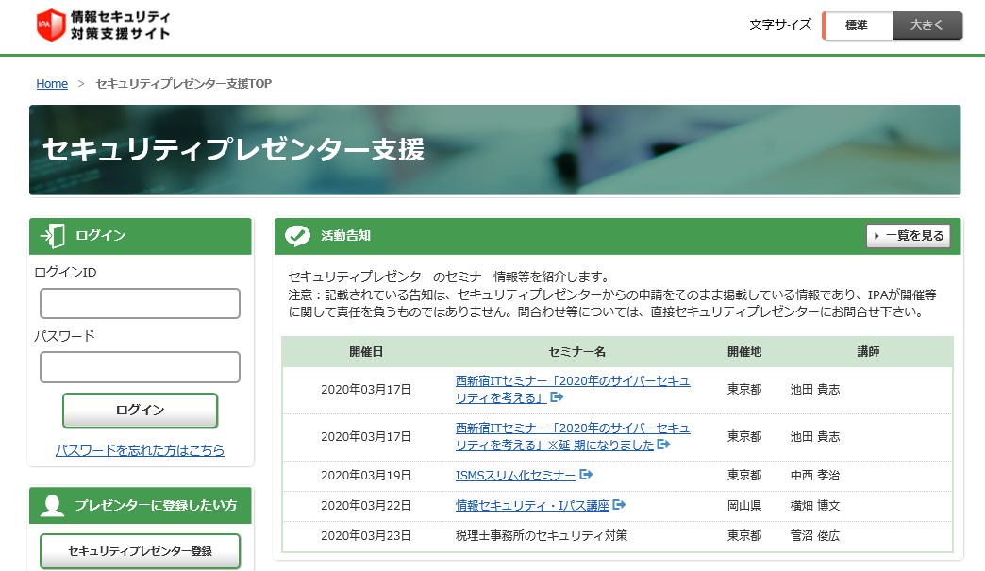

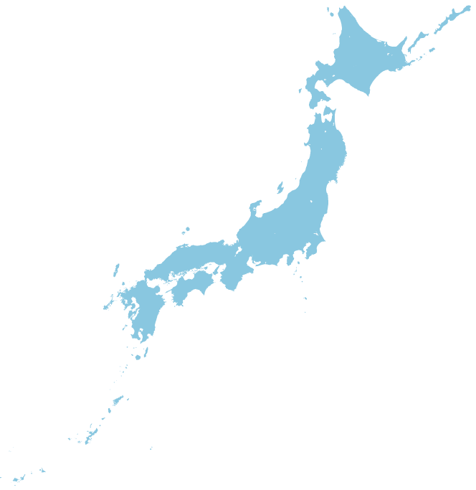






情報セキュリティマネジメント指導
セキュリティポリシーの策定など中小企業における情報セキュリティマネジメント体制の構築に向けた支援を行うため、全国の中小企業400社を対象に専門家派遣を実施。
地域で中小企業の相談相手、対策指導を担う専門家の育成
＜受付期間：2020年9月末～2021年12月中旬＞
中小企業への周知・募集活動
セキュリティ
プレゼンター制度
③専門家検索
中小企業
各地域普及啓発セミナーでの周知
②プレゼンター
登録
各地域経済産業局
指導地域
専門分野等
地域コミュニティ形成事業
④マッチング
サプライチェーンを
構成する中小企業
テレワーク導入等を
進める中小企業 等
350～400社
情報処理安全確保支援士
(登録セキスペ) 等
（参加費無料）
専門家派遣・指導
よろず支援拠点での周知
①指導講習会
受講
指導スキル
の習得
訪問指導
事前対策（組織・マネジメントの構築）
（オンライン可）
地域プラットフォーム
指導講習会
（E-ラーニング）
・1回/6時間
・受講者2000名
を上限
取り組みの開始
組織体制の構築
＆規程整備
商工団体・関係機関等
★
★★
商工団体・関係機関等からの周知
※1社あたり4回の訪問指導
商工会議所
商工会
指導要領
（指導ツール）
・指導ノウハウ
（継続使用可能）
・オンライン指導
も考慮
自社の信頼性をアピール
中小企業団体中央会
中小企業の情報セキュリティ対策ガイドライン等
※IPA中期目標に即して、３大都市圏
（首都圏 ・中京圏 ・近畿圏）以外の
36道県地域での募集を促進
取引先（大企業等）

Slide 23
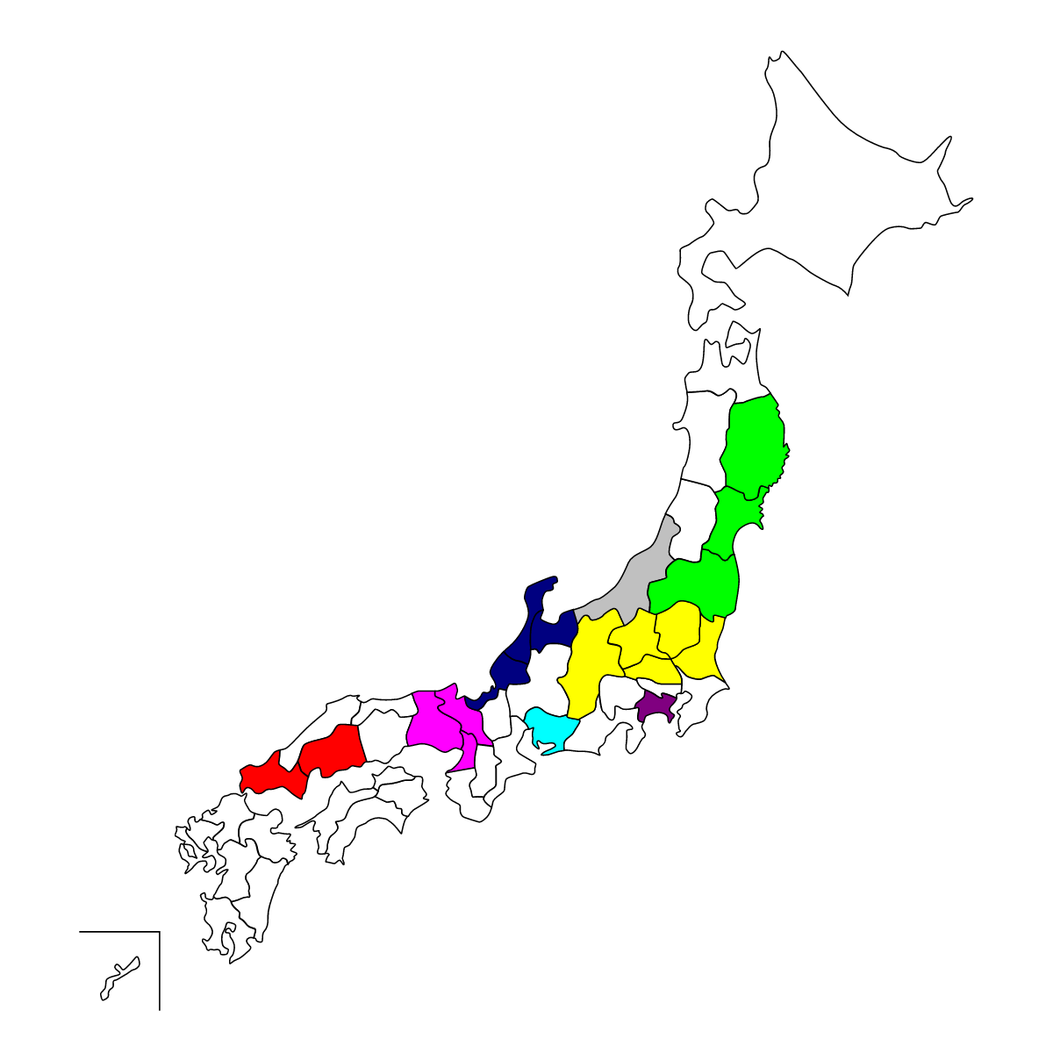


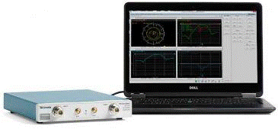

サイバーセキュリティお助け隊実証事業（2019年度の取組）
全国8地域において、中小企業のセキュリティ対策の促進や意識喚起、攻撃実態や対策ニーズの把握を行い、民間による中小企業向けのセキュリティサービスの開発を目指し、実証事業を実施。
2019年度の実施内容・成果について、IPAより報告書を公開。（2020年6月15日）
＜実証地域＞
＜実証のイメージ＞
サイバーセキュリティお助け隊
実証地域の
中小企業
①相談
＜電話orメール＞
計1,064社の中小企業が参加
相談窓口機能
（セキュリティベンダー、IT専門コールセンター等）
②対応、
リモートサポート
UTM
事前対策
意識喚起
実態把握 等
③対応依頼
＜駆けつけが
必要な場合＞
②新潟
①岩手、宮城
福島
機器設置
対応機能
（地域のIT事業者等）
⑤石川、福井、富山
④対応、
復旧支援 ＜駆けつけ＞
⑦大阪、京都、兵庫
③長野、群馬
栃木、茨城、埼玉
中小企業向け
簡易保険・サービスの開発
（損害保険会社）
⑧広島、山口
④神奈川
⑥愛知
実証結果
中小企業 側
保険会社、セキュリティベンダー 側
自社の攻撃実態等への気付き
セキュリティ事前対策の促進
事後対応への意識向上 等
中小企業のセキュリティ対策状況の把握
中小企業の被害実態の把握
中小企業が求めるサービスの把握 等

Slide 24
2019年度サイバーセキュリティお助け隊実証事業の結果
1,064社が参加した実証期間中に、全国８地域で計910件のアラートが発生。重大なインシデントの可能性ありと判断し、対処を行った件数は128件。対処を怠った場合の被害想定額が5000万円近くなる事案も。
実証参加前後の中小企業の意識変化や、お助け隊サービスに求められる機能等が明らかになった。
＜駆け付け支援の対象となった特徴的な対応事例＞
古いOSの使用
私物端末の利用
ホテルWi-Fiの利用
サプライチェーン攻撃
・Windows XPでしか動作しないソフトウェア利用のために、マルウェア対策ソフト未導入のWindows XP端末を使用。
・社内プリンタ使用のために、社内LANに接続したことで、意図せずにインターネット接続状態になり、マルウェアに感染。
・検知・駆除できていなかった場合の想定被害額は5,500万円。
・社員の私物iPhoneが会社のWi-Fiに無断で接続されていたことが判明。
・私物iPhoneは、過去にマルウェアやランサムウェアの配布に利用されている攻撃者のサーバーと通信していた。
・検知・駆除できていなかった場合の想定被害額は4,925万円。
・社員が出張先ホテルのWi-Fi環境でなりすましメールを受信し、添付されたマルウェアを実行したことでEmotetに感染。
・感染により悪性PowerShellコマンドが実行され、アドレス情報が抜き取られた後、当該企業になりすまして、取引先等のアドレス宛に悪性メールが送信された。
・実証参加企業でマルウェア添付メールを集中検知。
・取引先のメールサーバーがハックされてメールアドレスが漏えいし、それらのアドレスからマルウェア添付メールが送付されていた。
・メールは賞与支払い、請求書支払い等を装うなりすましメールであり、サプライチェーンを通じた標的型攻撃であった。
＜実証参加の成果（参加中小企業のアンケート結果より）＞
＜https://www.meti.go.jp/press/2020/06/20200612004/20200612004.html＞
アラート通知が実際にあり、他人事ではないとの意識につながった。（大阪府・建設業）
UTM導入時、当社に専門知識が無いため、業者と話がかみ合わず、導入に手間取った。（神奈川県・サービス業）
参加することで、情報セキュリティ対策を実施していることを、外向けにアピールできるのが良い。（新潟県・電気通信工事業）
総務担当がセキュリティを兼務していることもあり、ワンパッケージでやってくれると非常に助かる。（石川県・製造業）

Slide 25
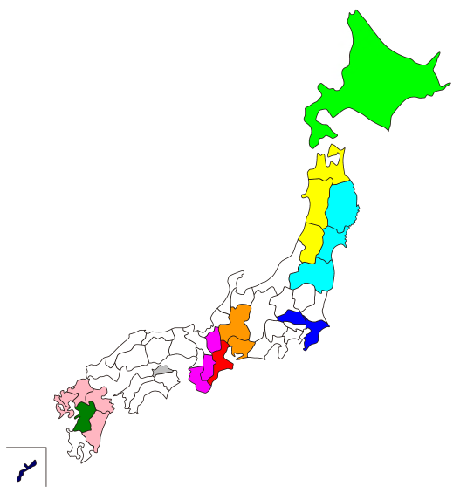
2019年度実証事業の結果を踏まえた2020年度実証事業の取組
17件の応募があり、15件を採択。昨年度事業の結果を踏まえ、サービス内容のスリム化や導入・運用負荷を下げる検討を進めることで、2021年度以降の民間でのサービス展開に繋げる。
＜実証地域＞
2019度実証で明らかになった実態・課題等
①北海道
業種や規模を問わず内外に向けた不正通信等を数多く検知
地域特性、産業特性等の考慮が必要
無償の実証事業でも参加の必要性を感じない中小企業が多い
中小企業が自社のNW構成図を把握していなかったり人手不足により、機器設置に対応できないケースが多い
中小企業の多くはセキュリティ対策にコストを割けない
②宮城、山形、秋田、青森
⑦岐阜を中心
中部エリア
③岩手
④岩手、宮城、福島
⑧愛知、岐阜、
三重
⑤千葉、埼玉
⑥千葉
2020年度実証のポイント
全国で15件実施。（昨年度の8地域より拡大）
地域特性や産業特性等を考慮して進める
セキュリティ対策への理解を促す意識啓発（継続）
セキュリティサービスの導入・運用負荷を下げる方法の検討
サービス内容のスリム化、事前対策等とのセットによるリスク低減方法の検討
テレワークに留意した実証も実施（例 テレワーク環境での実態調査、テレワークにも対応した機器 等）
⑫熊本
⑩香川
⑨滋賀、奈良、
和歌山
⑬沖縄
⑪福岡、佐賀、長崎、
熊本、大分、宮崎
⑭防衛・航空
宇宙産業
⑮自動車
産業
2021年度以降
民間でのサービス展開

Slide 26


産業界を挙げたサプライチェーン全体の サイバーセキュリティ強化運動の展開
１. 企業のリスクマネジメント強化のための基本行動指針の設定（2020/6/12 経済産業省公表）
共有（Share）
報告（Report）
公表 (Announcement)
①サプライチェーン共有主体間 での高密度な情報共有
☞ NDA関連情報が目安
②機微技術情報の流出懸念時の経産省への報告
☞ 輸出管理対象技術が目安
③適切な場合の公表
☞ 被害企業内での取締役会
への報告事項(①の対象外
のもの)が目安
2. 中小企業を含めたサプライチェーン・サイバーセキュリティ・コンソーシアムの立ち上げ
大企業と中小企業がともにサイバーセキュリティ対策を推進するためのコンソーシアムを立上げ
－サイバーセキュリティ対策の取組を可視化し、マークを持つモノとの取引を望むことを明確化
コンソーシアム
審査機関
「お助け隊」サービスの認定
お助け隊サービス
お助け隊サービス
マーク取得期待の明確化
METI/IPA
中小企業
「お助け隊」サービスの利用
「お助け隊」のブランド化
「SECURITY ACTION」加速
「SECURITY ACTION」の実施
特にサプライチェーン上重要な役割を担う者や多くの個人情報等を扱う者

Slide 27
サプライチェーン・サイバーセキュリティ・ コンソーシアム（SC3）の全体像
大企業と中小企業がともにサイバーセキュリティ対策を推進するためのコンソーシアム
サプライチェーンのサイバーセキュリティ強化のために企業に求められる基本的な行動（①共有、 ②報告、③公表）の促進と、中小企業・地域を含めたサプライチェーン全体のサイバー セキュリティ対策の促進を行う
Supply-Chain Cybersecurity Consortium (SC3)
総会
年１回程度開催（WG報告、重要事項の決定等）
会員：133団体・社（11/1設立時点）
会長 遠藤 信博 経団連サイバーセキュリティ委員長
副会長 金子 眞吾 日本商工会議所 特別顧問
副会長 間下 直晃 経済同友会 副代表幹事
運営委員会
中小企業
対策強化ＷＧ
その他、コンソーシアムにおいて扱うべき議題等を 審議の上、必要に応じて専門WGを設置予定
・・・・・
事務局：独立行政法人情報処理推進機構（IPA）
サプライチェーン・サイバーセキュリティ確保に向けた共同宣言 （11月19日：経団連・日本商工会議所・経済同友会）
取引先の中小企業がサイバー攻撃の対象となっている実態が明らかに。
特にセキュリティ体制の構築が十分でない中小企業の動機づけ、サプライチェーン全体でのサイバーセキュリティ対策の取組推進の必要性。
基本行動指針（①共有、②報告、③公表）の促進と、サプライチェーン全体のサイバーセキュリティ対策推進に向けた具体的な取組強化。

Slide 28


地域に根付いたセキュリティ・コミュニティ（地域SECUNITY）の形成促進
地域の民間企業、行政機関、教育機関、関係団体等が、セキュリティについて語り合い、「共助」の関係を築くコミュニティ活動を、「地域SECUNITY」と命名。
まずは各地域で地域SECUNITYの形成を促進し、将来的には、地域のニーズとシーズのマッチングによる課題解決・付加価値創出の場（コラボレーション・プラットフォーム）へと発展することを目指す。
＜地域SECUNITYのコンセプト＞
将来目指す姿
地域の関係者間でのセキュリティに関する「共助」の関係を形成
イベント等の継続開催による地域のセキュリティ意識向上・人材育成
国や専門家からの情報提供の場
ニーズとシーズのビジネスマッチングや共同研究による地域発のセキュリティソリューションの開発
地域一体となった課題解決
地域を越えた連携
地域にセキュリティについて相談できる相手がいない
地域にセキュリティを学ぶ機会が少ない
!!
？
大学・高専
地域の課題解決
価値創出
地元企業
県警
地域のニーズと
シーズのマッチング
地域の
セキュリティ
関係者の
つながり
地域の ベンダーを 知らない
地元 ベンダー
自治体
民間団体
国
地域SECUNITY 形成
コラボレーション・プラットフォーム を全国に展開
地域SECUNITY がない状態

Slide 29
目次
１．サイバーセキュリティを巡る状況
２．国等における主な取組みと中小企業
向けサイバーセキュリティ対策支援事業
３．参考情報
（IPAのツール・制度のご紹介）
28

Slide 30
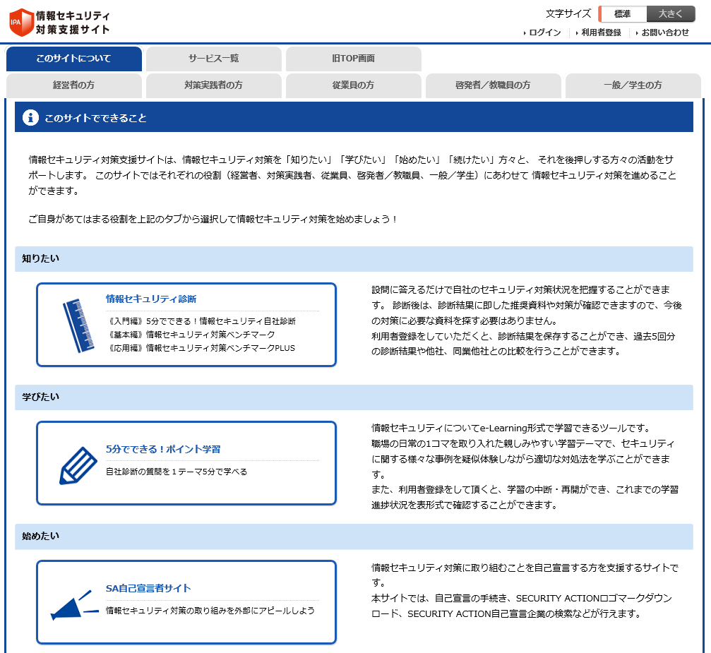

情報セキュリティ対策支援サイト
https://security-shien.ipa.go.jp/
情報セキュリティ対策を「始めたい」「強化したい」 「学びたい」中小企業の方々をサポートするポータルサイト
・5分でできる！自社診断 ＆ポイント学習
・セキュリティプレゼンター支援
・SECURITY ACTION 自己宣言者サイト
情報セキュリティ対策支援サイト
検索

Slide 31
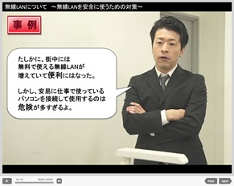
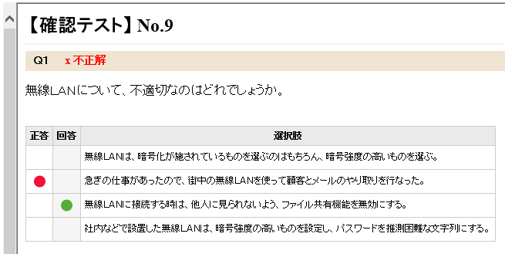
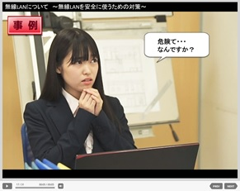
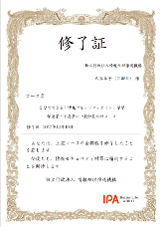
情報セキュリティ対策支援サイト 5分でできる！自社診断＆ポイント学習
・職場での日常を取り入れた親しみやすいシナリオで、 セキュリティに関する様々な事例を疑似体験しながら 正しい対処法を1テーマ5分で学べる
・学習テーマは自社診断の25の質問と連動
修了証も発行できます

Slide 32
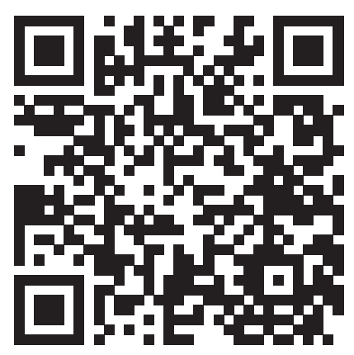

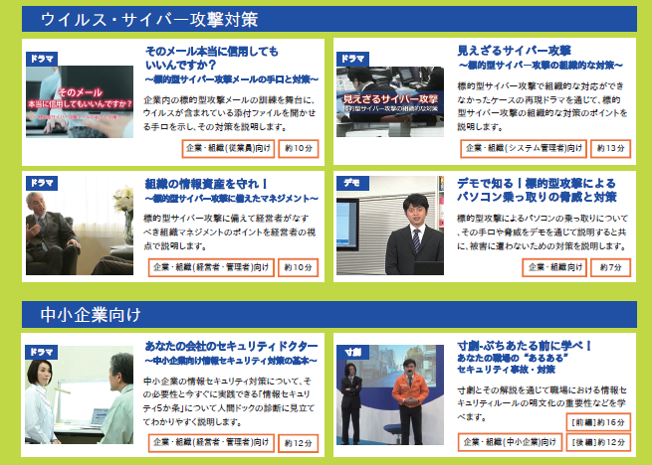
映像で知る情報セキュリティ https://www.ipa.go.jp/security/keihatsu/videos/
情報セキュリティに関する様々な脅威と対策を 10分程度のドラマなどで分かりやすく解説した 映像コンテンツ27タイトル。
YouTube「IPAチャンネル」では27タイトルをいつでも視聴可能。主な映像はDVD-ROMでも提供中。
IPA 映像
検索

Slide 33


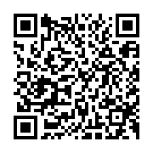










情報セキュリティ安心相談窓口
・ウイルスや不正アクセスに関する相談にアドバイスを提供
・相談内容から判明したトラブルの傾向、手口、対策に関する情報を公開
03-5978-7509
anshin@ipa.go.jp
メール
電話
平日 10：00-12：00､13：30-17：00
IPA安心相談
ポータル
突然ウイルスに感染していると表示されたけど本当？
情報セキュリティ安心相談窓口
注意 喚起
メール、電話
アダルトサイトの請求画面が消えない…
で相談対応を行います
安心相談窓口だより
ファイルが暗号化されてしまって開けない…
寄せられた情報をもとに被害拡大防止のための情報発信を行います
統計
情報
FAQ

Slide 34


IT利用者に求められるIT知識を 習得できる国家試験
ITパスポート試験
情報セキュリティマネジメント試験
試験の特徴
試験の特徴
・ITパスポートは、ITを利活用するすべての社会人・学生が備えておくべきITに関する基礎的な知識が証明できる国家試験です。
・IT利用者の情報セキュリティ対策に特化した国家試験です。
社会人として必要な情報セキュリティの知識を体系的に習得できます。
・身近な事例をベースにした実践的な出題。
メリット
試験勉強を通じ、幅広い分野の基礎知識が取得可能！
・情報セキュリティや情報モラルに関する知識が身に付きます
・企業コンプライアンス・法令遵守に貢献する正しい知識が身に付きます
・経営戦略、財務など、経営全般に関する基礎知識が身に付きます
・業務に必要なITの基礎知識が身に付きます
・システム開発などIT管理に関する基礎知識が身に付きます
受験を特にお勧めする方
・業務で個人情報を取り扱う方
・業務部門・管理部門で情報管理を担当する方
試験時間・出題形式
時間 区分 | 試験 時間 | 出題形式 | 出題数 解答数 | 基準点
午前 | 90分 | 多肢選択式 (四肢択一) | 50問 50問 | 60点 (100点満点)
午後 | 90分 | 多肢選択式 | 3問 3問 | 60点 (100点満点)
試験時間・出題形式
時間 区分 | 試験 時間 | 出題形式 | 出題数 解答数 | 基準点
午前 | 120分 | 四肢択一 | 100問 | 60点 (100点満点)
試験実施概要
試験実施概要
・試験実施日
CBT方式で随時実施中
CBTとは、コンピュータを利用して
実施する試験方式のことです。
・インターネットにて受付
・試験実施日
年2回実施（春期・秋期）
春期：4月第三日曜日
秋期：10月第三日曜日
・インターネット・郵便にて受付

Slide 35

新国家資格 「情報処理安全確保支援士」
通称：登録セキスペ
（登録情報セキュリティスペシャリスト）
情報処理安全確保支援士
試験受験
サイバーセキュリティに関する実践的な
知識・技能を有する専門人材を育成・確保
登録簿へ登録
（申請が必要）
①人材の質の担保
・「情報セキュリティスペシャリスト試験」をベースとした
新たな試験の合格者を登録
・継続的な講習受講義務により、最新の知識・技能を維持
②人材の見える化
・資格保持者のみ資格名称を使用
・登録簿の整備・登録情報の公開（希望しない者を除く）
③人材活用の安心感
・国家資格として厳格な秘密保持義務、信用失墜行為の禁止義務
登録情報の公開
資格名称の使用
講習受講
企業における安全な情報システムの
企画・設計・開発・運用を支援、
サイバーセキュリティ対策の指導・助言を実施

Slide 36

ご清聴ありがとうございました

